Slide 1
COMERCIAL
PM / PLANEACIÓN
DISEÑO ESTRUCTURAL
INGENIERÍA
FABRICACIÓN Y SUMINISTRO
Etapa de Modelado
Etapa de Conexiones
Etapa de Planos
Etapa de Captura y Notificacion
CIERRE
01 INICIO DE UN PROYECTO, CIERRE DE CONTRATO CON CLIENTE
En ese momento conocemos:
ÁREAS COTIZADAS DEL PROYECTO
EDIFICIO A
EDIFICIO B
EDIFICIO C
EDIFICIO D
EDIFICIO E
EDIFICIO F
EDIFICIO G
EDIFICIO H
INFORMACIÓN DEL PROYECTO
Nombre del cliente
Ubicación del proyecto
Tiempo de entrega (8 semanas, 10 semanas)
ALCANCE
Columnas 50 ton
Vigas 20 ton
Armaduras 30 ton
Joist 15 ton
Polines 39 ton
Escaleras 31 ton
Anclas 3 ton
Alcance de Acero Estructural

Slide 2
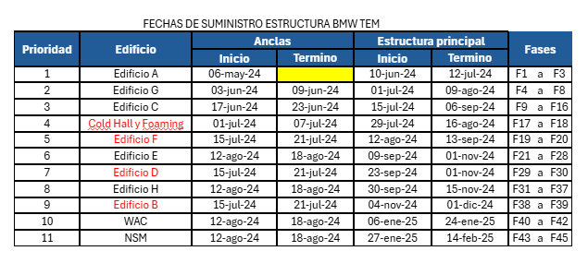
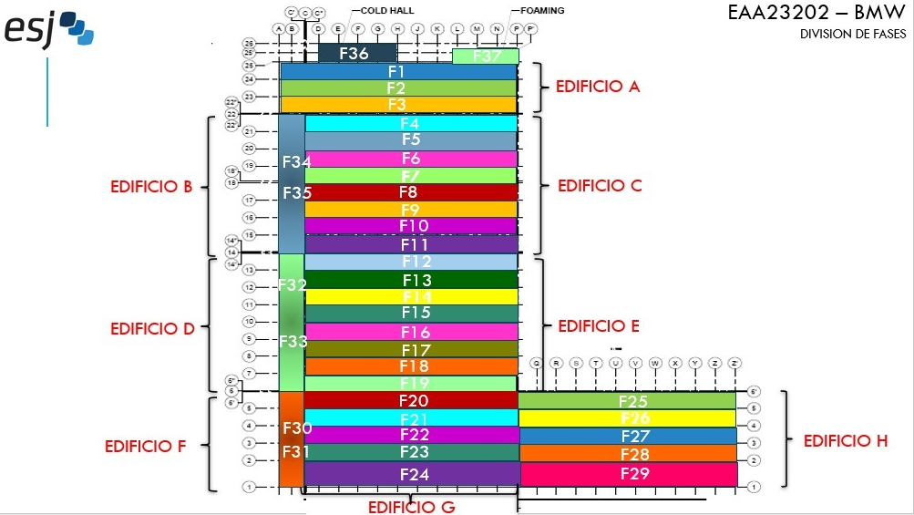
COMERCIAL
PM / PLANEACIÓN
DISEÑO ESTRUCTURAL
INGENIERÍA
FABRICACIÓN Y SUMINISTRO
Etapa de Modelado
Etapa de Conexiones
Etapa de Planos
Etapa de Captura y Notificacion
CIERRE
02 PLANEACIÓN DEL PROYECTO,
ANÁLISIS Y RECOPILACIÓN DE INFORMACIÓN
EL PM O PLANEACIÓN TIENEN QUE IDENTIFICAR:
Areas y fases del proyecto
Fechas de suministro de cada área y fase
Tipo de diseño estructural (interno/externo)
Tiempos de entrega de diseño estructural
Se identifican todas las áreas del contrato, se dividen en fases según su tamaño.
El objetivo es poder llegar a un programa de suministros parecido a este, conciliado con el cliente

Slide 3
COMERCIAL
PM / PLANEACIÓN
DISEÑO ESTRUCTURAL
INGENIERÍA
FABRICACIÓN Y SUMINISTRO
Etapa de Modelado
Etapa de Conexiones
Etapa de Planos
Etapa de Captura y Notificacion
CIERRE
03 DISEÑO ESTRUCTURAL,
DEFINICIÓN DE TIEMPOS DE ENTREGA DE PLANOS
Diseño estructural entrega por Area y por tipo de plano:
EDIFICIO A
Planta de cimentación y trazo
Planta estructural
Planta de Joist
Diseño de Armaduras
Diseño de Conexiones
Fachadas Estructurales
Elevaciones / Diseño de embebidos
Planta de Cubierta
Detalles de Cubierta
Las entregas por lo general se marcan como un hito (un solo día), y casi siempre se hace una entrega por semana.
El plano que detona el arranque de Ingeniería de Detalle, es el plano de DISEÑO DE CONEXIONES. Si no se cuenta con ese plano, se puede avanzar, pero no se puede terminar nada.
Proyectos o Diseño Estructural siempre manda un programa de entregas POR AREA, con su desglose de planos aplicables para cada área.
EDIFICIO B
Planta de cimentación y trazo
Planta estructural
Planta de Joist
Diseño de Armaduras
Diseño de Conexiones

Slide 4
COMERCIAL
PM / PLANEACIÓN
DISEÑO ESTRUCTURAL
INGENIERÍA
FABRICACIÓN Y SUMINISTRO
Etapa de Modelado
Etapa de Conexiones
Etapa de Planos
Etapa de Captura y Notificacion
CIERRE
04 INGENIERÍA DE DETALLE (ACERO ESTRUCTURAL)
DEFINICIÓN DE TIEMPOS DE ENTREGA DE PLANOS
A partir del programa de entrega de planos, y la revisión del alcance de comercial ingeniería puede hacer un programa de Ingeniería de detalle
EDIFICIO A
Planta de cimentación y trazo
Planta estructural
Planta de Joist
Diseño de Armaduras
Diseño de Conexiones
Fachadas Estructurales
Elevaciones / Diseño de embebidos
Planta de Cubierta
Detalles de Cubierta
PROGRAMA PRELIMINAR DE INGENIERÍA DE DETALLE:
EDIFICIO A
FASE 1 – Fecha
FASE 2 – Fecha
FASE 3 – Fecha
Este programa solo puede cumplirse si se cumple con la entrega del plano de conexiones, esa fecha debe registrarse como una de las restricciones más importantes.
EDIFICIO B
FASE 4 – Fecha
FASE 5 – Fecha
FASE 6 – Fecha
UNA VEZ QUE SE INICIA LA INGENIERÍA, Y SE HA REVISADO EL PROYECTO, INGENIERÍA PUEDE SABER QUÉ PRODUCTOS LLEVA CADA FASE:
EDIFICIO B
Planta de cimentación y trazo
Planta estructural
Planta de Joist
Diseño de Armaduras
Diseño de Conexiones
EDIFICIO B
FASE 4
Anclas
Columnas
Vigas
Escaleras
FASE 5
Columnas
Vigas
FASE 6
Columnas
Escaleras
La fecha de entrega de los productos es la misma que de la fase, la importancia de desglosarlo radica en que en ocasiones un ingeniero trabaja las columnas, y otro ingeniero trabaja las escaleras.
O bien, puede existir un RFI que te afecta las vigas, pero no las escaleras, por lo que puedes cerrar un producto y dejar otro detenido.

Slide 5
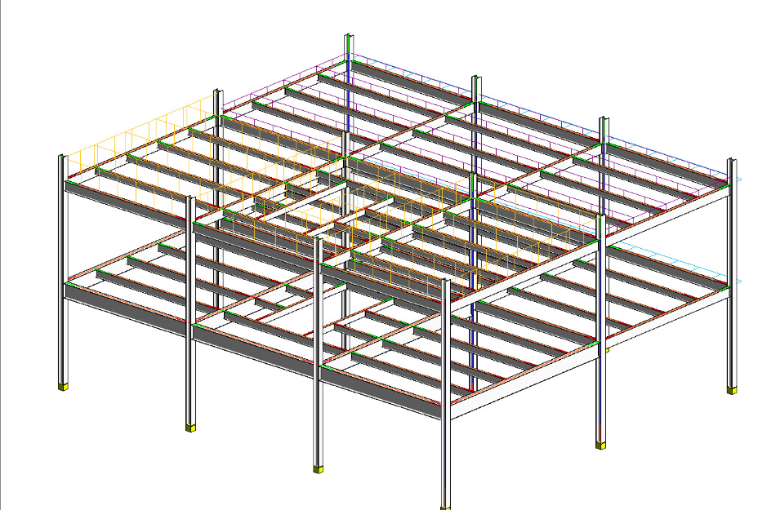
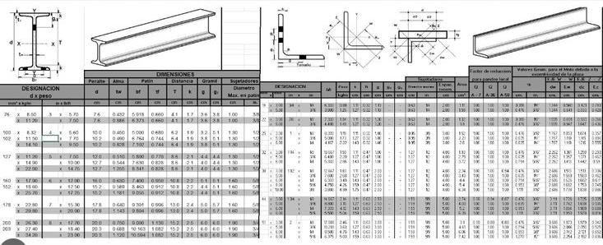
ETAPAS DE LA INGENIERÍA
REVISIÓN DE INFORMACIÓN
REQUISICIÓN PRELIMINAR
MODELADO
MODELADO DE CONEXIONES
PLANOS DE FABRICACIÓN
PLANOS DE MONTAJE
NOTIFICACIÓN Y CIERRE
REVISIÓN DE LA INFORMACIÓN
El ingeniero revisa los planos estructurales recibidos, y se asegura de que cuenta con todas las medidas, materiales, niveles, y detalles de conexión para poder modelar la estructura de la manera en que se necesita en obra.
Cuando un dato se contradice, o bien está faltante, envía un RFI.
REQUISICIÓN PRELIMINAR
Se cuantifican longitudes de perfiles preliminarmente o bien se levanta el modelo para sacar un reporte con la cuantificación del material necesario.
Y se pasa una lista de cantidad de material para que se pueda ir adelantando la compra y lleguen a planta a tiempo para fabricación

Slide 6
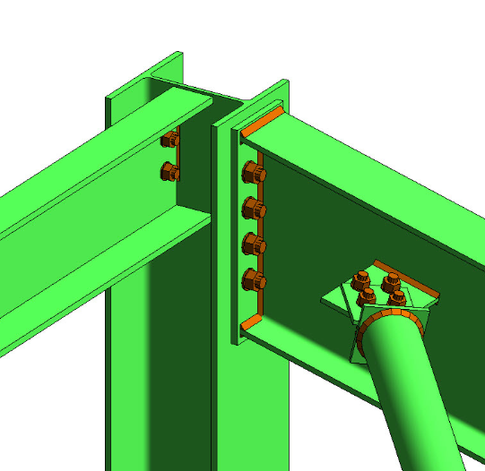
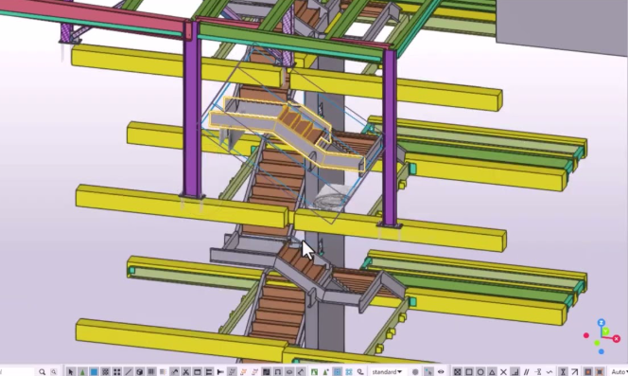
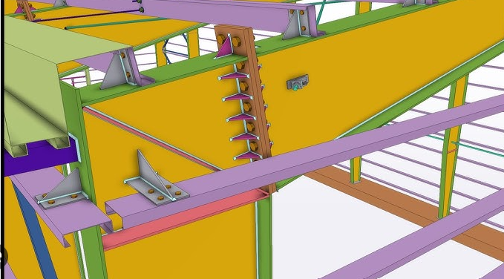
ETAPAS DE LA INGENIERÍA
REVISIÓN DE INFORMACIÓN
REQUISICIÓN PRELIMINAR
MODELADO
MODELADO DE CONEXIONES
PLANOS DE FABRICACIÓN
PLANOS DE MONTAJE
NOTIFICACIÓN Y CIERRE
MODELADO
El modelado, implica que se reflejan todos los elementos estructurales del AREA y de la FASE, con su material correcto y su longitud correcta, sin embargo no se ha detallado la conexión, es decir, la soldadura o los tornillos con los que se une una pieza con otra.
MODELADO DE CONEXIONES
En esta etapa, se indica a un nivel de detalle más amplio cómo se une cada uno de los elementos de la estructura, por ejemplo, si lleva placas para atornillar un elemento, cuántos barrenos y cuántos tornillos se requieren, en donde lleva soldadura la pieza.
En esta etapa pueden generarse RFI, aunque en un principio no se haya visto.
Por ejemplo, el detalle muestra un posible problema de montaje, los tornillos de la viga pequeña están muy pegados al patín de la columna, en ese espacio no cabe el torquímetro para apretar los tornillos, por lo que se notifica al cliente para cambiar el detalle de conexión, mientras tanto, la columna y la viga no pueden liberarse para fabricación.

Slide 7
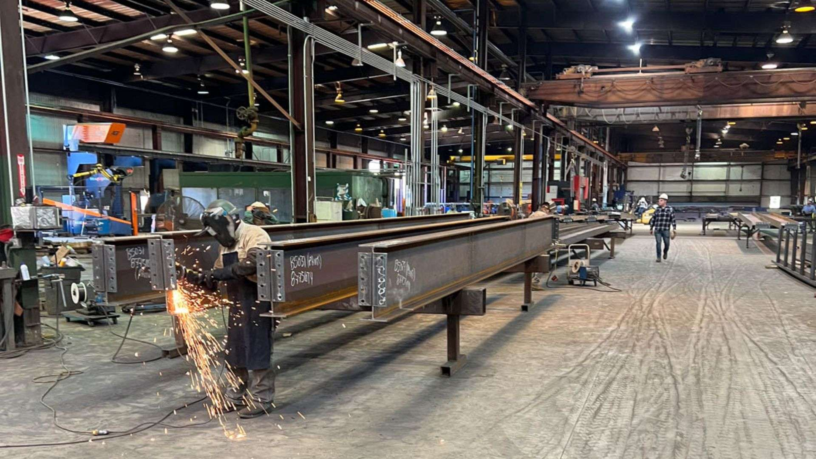
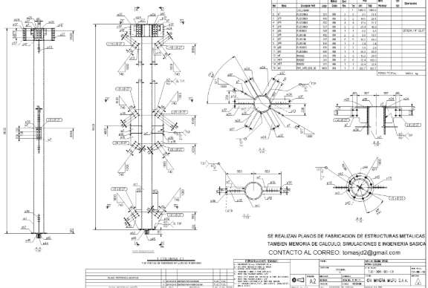
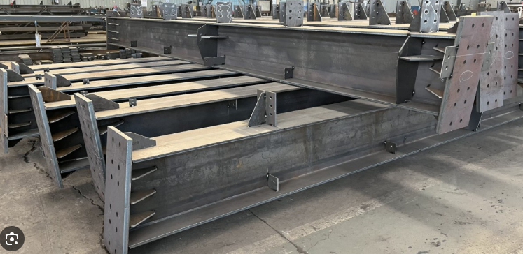
ETAPAS DE LA INGENIERÍA
REVISIÓN DE INFORMACIÓN
REQUISICIÓN PRELIMINAR
MODELADO
MODELADO DE CONEXIONES
PLANOS DE FABRICACIÓN
PLANOS DE MONTAJE
NOTIFICACIÓN Y CIERRE
PLANOS DE FABRICACIÓN
Los planos o croquis de fabricación, son los detalles técnicos con todas las medidas para que un armador y un soldador, puedan fabricar una elemento.
El plano de fabricación indica las medidas de cada una de las placas que se ven soldadas en la columna, así como la medida de cada barreno que está hecho en las placas.

Slide 8
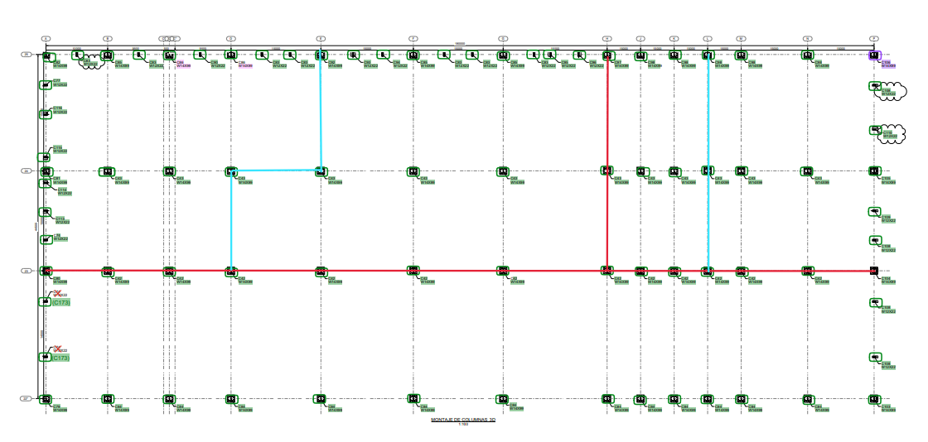
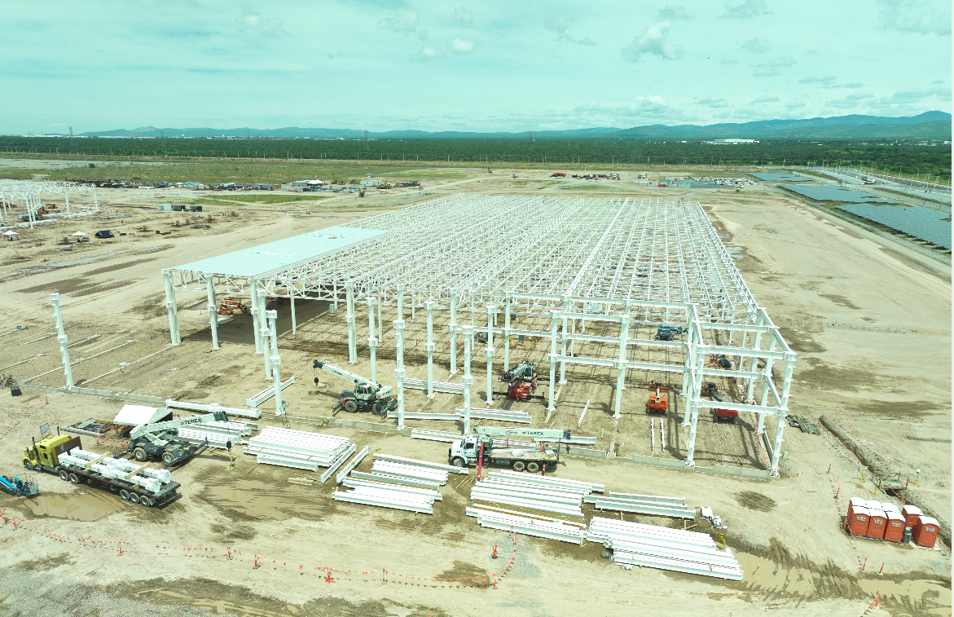
ETAPAS DE LA INGENIERÍA
REVISIÓN DE INFORMACIÓN
REQUISICIÓN PRELIMINAR
MODELADO
MODELADO DE CONEXIONES
PLANOS DE FABRICACIÓN
PLANOS DE MONTAJE
NOTIFICACIÓN Y CIERRE
PLANOS DE MONTAJE
Todas las piezas que se fabrican, tienen un nombre, el plano de montaje sirve para que el montador sepa en dónde tiene que instalar cada una de las piezas.
Todos los elementos en piso deben ser ubicados en su posición correcta según el plano de montaje.

Slide 9
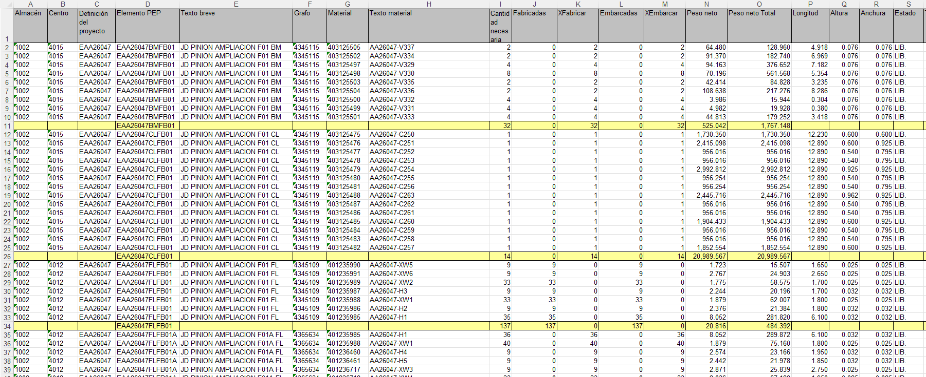
ETAPAS DE LA INGENIERÍA
REVISIÓN DE INFORMACIÓN
REQUISICIÓN PRELIMINAR
MODELADO
MODELADO DE CONEXIONES
PLANOS DE FABRICACIÓN
PLANOS DE MONTAJE
NOTIFICACIÓN Y CIERRE
NOTIFICACIÓN Y CIERRE
Cuando se ha terminado la ingeniería, y se ha notificado en SAP por el departamento de captura, el ingeniero debe asegurarse que todo lo que aparece en SAP está completo.
Este cierre es una comparativa entre:
Lo que comercial vendió vs lo que ingeniería notificó, asegurarse que no falte ningún producto.
Lo que marcan los planos de ingeniería básica vs lo que marca el modelo de tekla, asegurarse que todos los elementos se hayan modelado.
Lo que se modeló en tekla vs lo que se notificó en SAP, para asegurarse que todo lo que se necesita en el proyecto se vaya a fabricar.
Asegurarse que todo el material se haya pedido, para que luego no falte en planta a la hora de fabricar.

